Slide 1

КАЛУЖСКИЙ ФИЛИАЛ ФЕДЕРАЛЬНОГО ГОСУДАРСТВЕННОГО БЮДЖЕТНОГО ОБРАЗОВАТЕЛЬНОГО УЧРЕЖДЕНИЯ ВЫСШЕГО ОБРАЗОВАНИЯ «МОСКОВСКИЙ ГОСУДАРСТВЕННЫЙ ТЕХНИЧЕСКИЙ УНИВЕРСИТЕТ ИМЕНИ Н.Э. БАУМАНА (национальный исследовательский университет)»
Факультет «Информатика и управление»
Кафедра «Программное обеспечение ЭВМ, информационные технологии»
Высокоуровневое программирование
Лекция №13. «Обработка текстов. Регулярные выражения»
Калуга - 2020

Slide 2
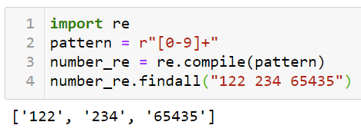
Регулярные выражения
Регулярные выражения (regular expressions) описывают множество строк, используя специальный язык. (Строка, в которой задано регулярное выражение, будет называться шаблоном.)
Для работы с регулярными выражениями в Python используется модуль re.

Slide 3
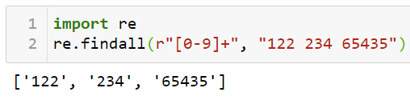
Регулярные выражения
В этом примере шаблон pattern описывает множество строк, которые состоят из одного или более символов из набора "0", "1" , ..., "9" .
Функция re.compile() компилирует шаблон в специальный Regex-объект, который имеет несколько методов, в том числе метод findall() для получения списка всех непересекающихся вхождений строк, удовлетворяющих шаблону, в заданную строку.
То же самое можно было сделать и так:
Предварительная компиляция шаблона предпочтительнее при его частом использовании, особенно внутри цикла.

Slide 4
Синтаксис регулярных выражений
Синтаксис регулярных выражений в Python почти такой же, как в Perl, grep и некоторых других инструментах.
Часть символов (в основном буквы и цифры) обозначают сами себя.
Строка удовлетворяет (соответствует) шаблону, если она входит во множество строк, которые этот шаблон описывает.
Здесь стоит также отметить, что различные операции используют шаблон по-разному. Так, search() ищет первое вхождение строки, удовлетворяющей шаблону, в заданной строке, а match() требует, чтобы строка удовлетворяла шаблону с самого начала.

Slide 5
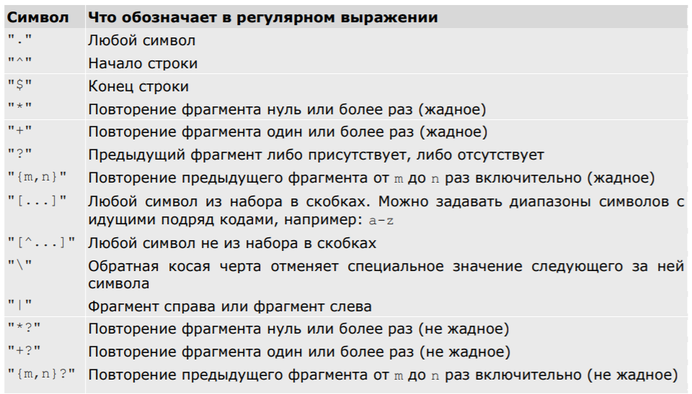
Синтаксис регулярных выражений

Slide 6
Синтаксис регулярных выражений
Если A и B – регулярные выражения, то их конкатенация AB является новым регулярным выражением.
Можно считать, что конкатенация – основной способ составления регулярных выражений.
Скобки, описанные ниже, применяются для задания приоритетов и выделения групп (фрагментов текста, которые потом можно получить по номеру или из словаря, и даже сослаться в том же регулярном выражении).
Алгоритм, который сопоставляет строки с регулярным выражением, проверяет соответствие того или иного фрагмента строки регулярному выражению. Например, строка "a" соответствует регулярному выражению "[a-z]", строка "fruit" соответствует "fruit|vegetable", а вот строка "apple" не соответствует шаблону "pineapple".

Slide 7
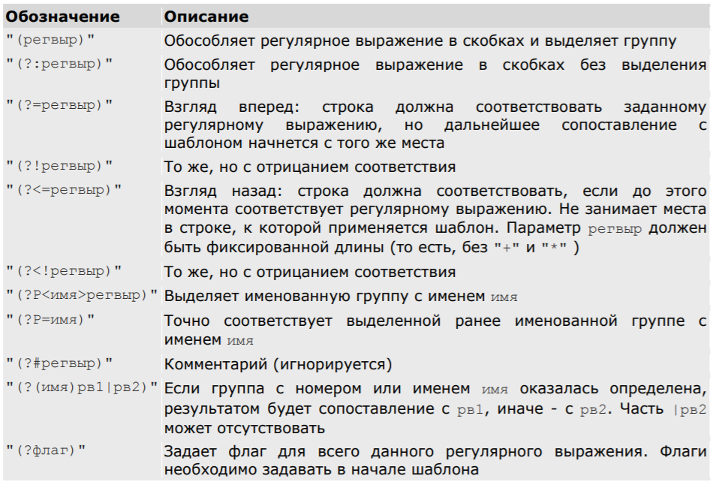
Синтаксис регулярных выражений

Slide 8
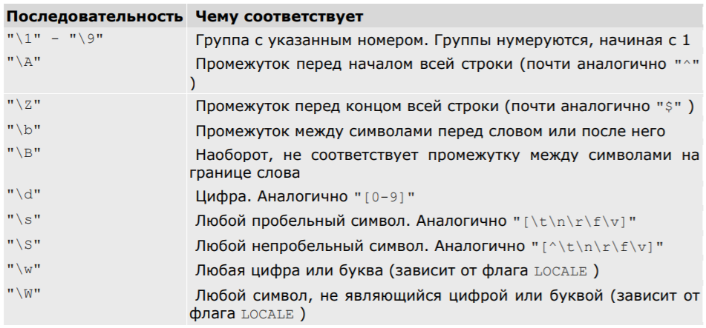
Синтаксис регулярных выражений

Slide 9
Флаги, используемые с регулярными выражениями
"(?i)", re.I, re.IGNORECASE
Сопоставление проводится без учета регистра букв.
"(?L)", re.L, re.LOCALE
Влияет на определение буквы в "\w", "\W", "\b", "\B" в зависимости от текущей культурной среды (locale).
"(?m)", re.M, re.MULTILINE
Если этот флаг задан, "^" и "$" соответствуют началу и концу любой строки.
"(?s)", re.S, re.DOTALL
Если задан, "." соответствует также и символу конца строки "\n".
"(?x)", re.X, re.VERBOSE
Если задан, пробельные символы, не экранированные в шаблоне обратной косой чертой, являются незначащими, а все, что расположено после символа "#", -- комментарии. Позволяет записывать регулярное выражение в несколько строк для улучшения его читаемости и записи комментариев.
"(?u)", re.U, re.UNICODE
В шаблоне и в строке использован Unicode.

Slide 10
Методы объекта-шаблона
В результате успешной компиляции шаблона функцией re.compile() получается шаблон-объект (он именуется SRE_Pattern ).
match(s)
Сопоставляет строку s с шаблоном, возвращая в случае удачного сопоставления объект с результатом сравнения (объект SRE_Match). В случае неудачи возвращает None. Сопоставление начинается от начала строки.
search(s)
Аналогичен match(s), но ищет подходящую подстроку по всей строке s.

Slide 11
Методы объекта-шаблона
split(s[, maxsplit=0])
Разбивает строку на подстроки, разделенные подстроками, заданными шаблоном. Если в шаблоне выделены группы, они попадут в результирующий список, перемежаясь с подстроками между разделителями. Если указан maxsplit, будет произведено не более maxsplit разбиений.
findall(s)
Ищет все неперекрывающиеся подстроки s, удовлетворяющие шаблону.
finditer(s)
Возвращает итератор по объектам с результатами сравнения для всех неперекрывающихся подстрок, удовлетворяющих шаблону.

Slide 12
Методы объекта-шаблона
sub(repl, s)
Заменяет в строке s все (или только count, если он задан) вхождения неперекрывающихся подстрок, удовлетворяющих шаблону, на строку, заданную с помощью repl. В качестве repl может выступать строка или функция. Возвращает строку с выполненными заменами. В первом случае строка repl подставляется не просто так, а интерпретируется с заменой вхождений "\номер" на группу с соответствующим номером и вхождений "\g<имя>" на группу с номером или именем имя. В случае, когда repl - функция, ей передается объект с результатом каждого успешного сопоставления, а из нее возвращается строка для замены.
subn(repl, s)
Аналогичен sub(), но возвращает кортеж из строки с выполненными заменами и числа замен.

Slide 13
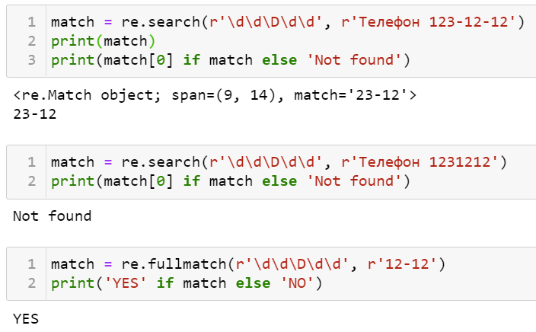
Примеры

Slide 14
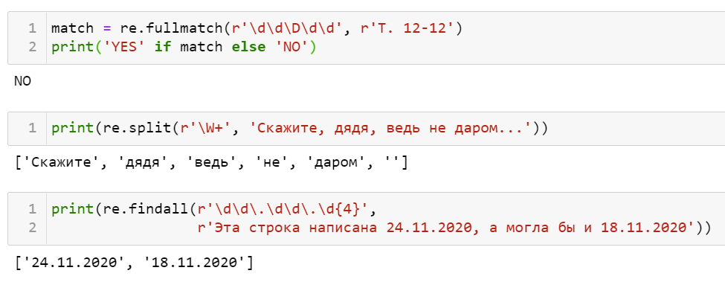
Примеры

Slide 15
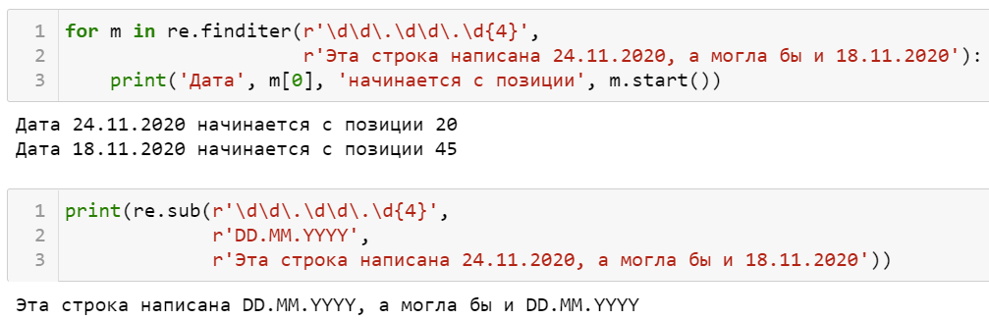
Примеры

Slide 16
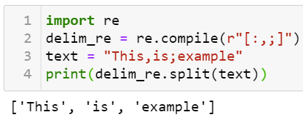
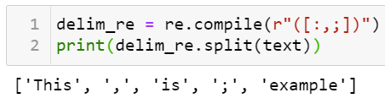
Пример

Slide 17
Примеры
r"\b\w+\b"
Соответствует слову из букв и знаков подчеркивания.
r"[+-]?\d+"
Соответствует целому числу. Возможно, со знаком.
r"\([+-]?\d+\)"
Число, стоящее в скобках. Скобки используются в самих регулярных выражениях, поэтому они экранируются "\".

Slide 18
Примеры
r"[a-cA-C]{2}"
Соответствует строке из двух букв "a", "b" или "c". Например, "Ac", "CC", "bc".
r"aa|bb|cc|AA|BB|CC"
Строка из двух одинаковых букв.
r"([a-cA-C])\1"
Строка из двух одинаковых букв, но шаблон задан с использованием групп
r"aa|bb"
Соответствует "aa" или "bb"

Slide 19
Примеры
r"a(a|b)b"
Соответствует "aab" или "abb"
r"^(?:\d{8}|\d{4}):\s*(.*)$"
Соответствует строке, которая начинается с набора из восьми или четырех цифр и двоеточия. Все, что идет после двоеточия и после следующих за ним пробелов, выделяется в группу с номером 1, тогда как набор цифр в группу не выделен.
r"(\w+)=.*\b\1\b"
Слова слева и справа от знака равенства присутствуют. Операнд "\1" соответствует группе с номером 1, выделенной с помощью скобок.

Slide 20
Примеры
r"(?P<var>\w+)=.*\b(?P=var)\b"
То же самое, но теперь используется именованная группа var.
r"\bregular(?=\s+expression)"
Соответствует слову "regular" только в том случае, если за ним после пробелов следует "expression"
r"(?<=regular )expression"
Соответствует слову "expression", перед которым стоит "regular" и один пробел.

Slide 21



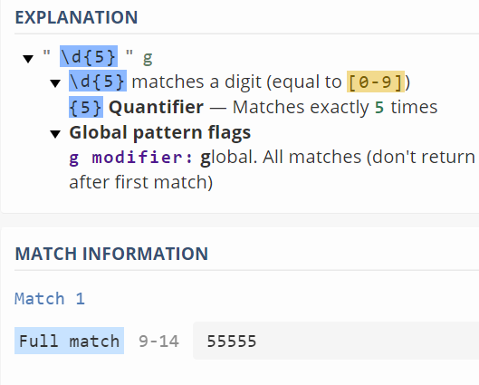
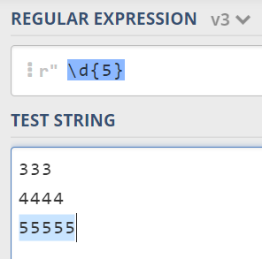
Он-лайн отладка регулярных выражений

Slide 22



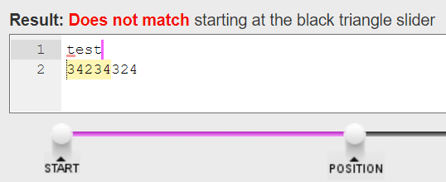

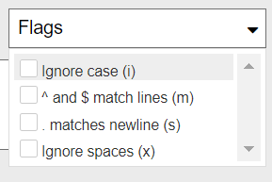
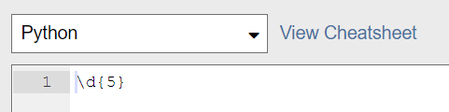
Он-лайн отладка регулярных выражений

Slide 23
Задачи для самостоятельного решения
Найдите все натуральные числа (возможно, окружённые буквами);
Найдите все «слова», написанные капсом (то есть строго заглавными), возможно внутри настоящих слов (аааБББввв);
Найдите слова, в которых есть русская буква, а когда-нибудь за ней цифра;
Найдите все слова, начинающиеся с русской или латинской большой буквы (\b — граница слова);
Найдите слова, которые начинаются на гласную (\b — граница слова);

Slide 24
Задачи для самостоятельного решения
Найдите все натуральные числа, не находящиеся внутри или на границе слова;
Найдите строчки, в которых есть символ * (. — это точно не конец строки!);
Найдите строчки, в которых есть открывающая и когда-нибудь потом закрывающая скобки;
Выделите одним махом весь кусок оглавления (в конце примера, вместе с тегами);
Выделите одним махом только текстовую часть оглавления, без тегов;
Найдите пустые строчки.

